Slide 1
Интеграция лексической темы во все образовательные области
Автор работы:
Воспитатель логопедической группы
Андреева Оксана Александровна

Slide 2
Лексическая тема : «Транспорт»

Slide 3
Содержание
1. Цель
2. Задачи
3. Формы образовательной работы с детьми:
3.1 Непосредственно образовательная деятельность
3.2 Совместная деятельность педагога с детьми
3.3 Индивидуальная деятельность с детьми
3.4 Самостоятельная деятельность детей
4. Познавательно – речевое развитие
5 Социально-личностное развитие
6 Художественно-эстетическое развитие
7 Физическое развитие
8 Взаимодействие с родителями
9 Заключение

Slide 4
Цель:
Способствовать развитию у ребенка умения осваивать и активно воспроизводить социальный опыт, приобретать необходимый для жизни, среди людей знания, умения, навыки, развивать способность общаться и взаимодействовать.

Slide 5
Задачи
Познавательные
Расширять, конкретизировать и систематизировать представления детей о транспорте.
Формировать умение классифицировать транспорт по назначению, по месту работы и т.д..
Развивать познавательный интерес, мышление, воображение .
Обогатить знания детей о профессиях на транспорте: водитель, машинист, пилот, стюардесса, кондуктор, проводник и другие.
Углублять представления детей о правилах дорожного движения, правилах поведения в транспорте, безопасности поведения на улицах города. Коррекционные
Активизировать словарь детей по теме: существительные, прилагательные и глаголы.
Развивать связную речь.
Развивать грамматический строй речи.
Воспитательные
9. Воспитывать умение работать в группе, умение договариваться
и учитывать мнение партнёра.
10. Воспитывать уважение к людям труда и потребность
трудиться.

Slide 6
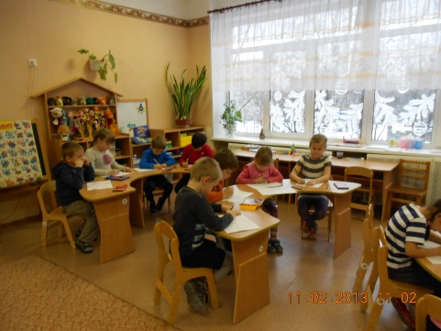
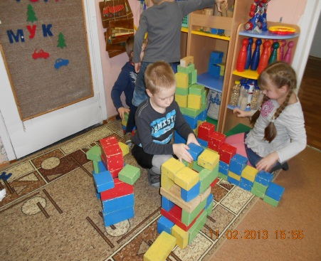
Непосредственно образовательная деятельность
Совместная деятельность взрослого с детьми
Формы воспитательно-образовательной работы
Самостоятельная деятельность детей
Индивидуальная работа с детьми

Slide 7
Непосредственно-образовательная деятельность
День недели | Непосредственно-образовательная деятельность
понедельник | Ознакомление с окружающим: «Какой бывает транспорт?». Рисование: «Городской транспорт»
вторник | ФЭМП: развитие логического мышления и комбинаторных способностей – дид. упр.: «Проведи машину по дороге», «Составь маршрут» и др. Конструктивная деятельность: строительство гаражей из конструктора разной фактуры.
среда | Лепка : «Военный транспорт» (рельефная ). Чтение художественной литературы: Ильин «Машины на нашей улице».
четверг | Развитие речи: «Кто сильнее?» В.Суслов (пересказ).
пятница | Формирование целостной картины мира: «Правила дорожного движения – мы пассажиры». Рисование : «Дорожные знаки».

Slide 8
беседа
игры
Совместная деятельность взрослого с детьми
рекомендации
показ
рассказ
опыты

Slide 9
показ
Игровые упражнения
Индивидуальная работа
поручения

Slide 10
Создание развивающей среды
Самостоятельная деятельность детей
Конструктивная деятельность
Различные виды игр
Художественное творчество

Slide 11
Познавательно-речевое развитие
познание
Чтение художественной литературы
коммуникация
1- наблюдения за
транспортом на улице.
2- рассказ воспитателя
О транспорте.
3- рассматривание иллюстраций о транспорте.
4- просмотр фильма «Тачки».
5- решение занимательных задач «Если бы не было машин».
1- беседа с детьми «Какой бывает транспорт».
2- составление загадок о транспорте.
3- пересказ.
4- свободное общение «Я б в шофёры пошёл…».
5- словесные игры.
1
1- Суслов «Машины на нашей улице».
2- Носов «Как Незнайка катался на газированном автомобиле».
3- Потапин «Здравствуй друг – дорожный знак».
4- Кривич «Школа пешехода»

Slide 12
Социально-личностное развитие
Социализация
Безопасность
Труд
1- прогулка к дороге:
«Что и как движется по
Дороге».
2- дидактические игры:
«Части-целое», «Подбери
нужное слово».
3- настольные игры:
«Учим дорожные знаки»,
«Как избежать неприятностей на улице».
4- с/р игра «Шофёр».
5- игра-имитация «Морской
бой».
Составление карт
безопасного маршрута в д/с.
Создание и последующее решение проблемных ситуаций.
Изготовление на
площадке пешеходных
переходов, дорожных
знаков и атрибутов для
игр.

Slide 13
Художественно-эстетическое развитие
Художественное творчество
музыка
1- рассматривание иллюстраций
о транспорте.
2- рисование «Городской транспорт»,
«Дорожные знаки».
3- лепка (рельефная) «Военные машины».
4- рисование «маршрутов» в д/с.
Прослушивание аудио
записей «Три танкиста»,
«Автомобили», Мы парни бравые…».

Slide 14
Физическое развитие
физкультура
здоровье
1- утренняя гимнастика:
«Мы пилоты».
2- П/и «Машинки».
3- Эстафеты: «Лётчики и
Танкисты».
Беседа с детьми «Экологически
чистый транспорт».
Придумывание транспорта будущего.

Slide 15
Рекомендации по экскурсиям
Помощь в изготовлении атрибутов для игр
Взаимодействие с родителями

Slide 16
Заключение
В результате работы, дети научились классифицировать транспорт: по назначению, по месту работы.
Также у детей сформировались элементарные представления о правилах дорожного движения.

Slide 17
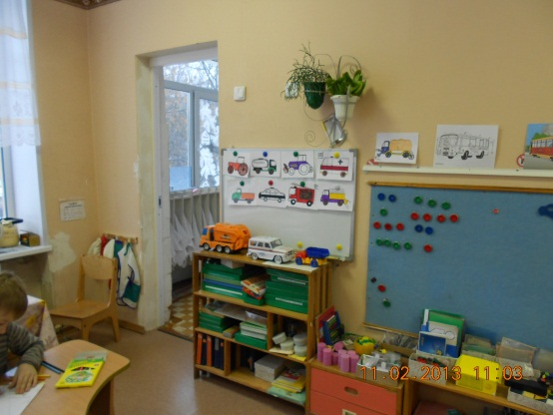
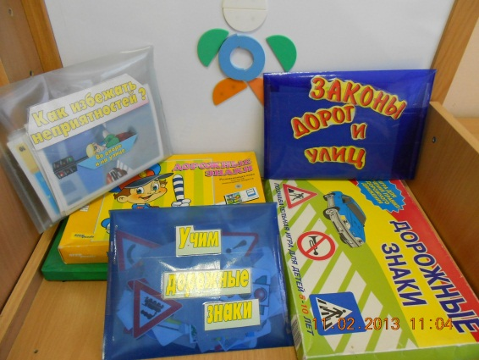
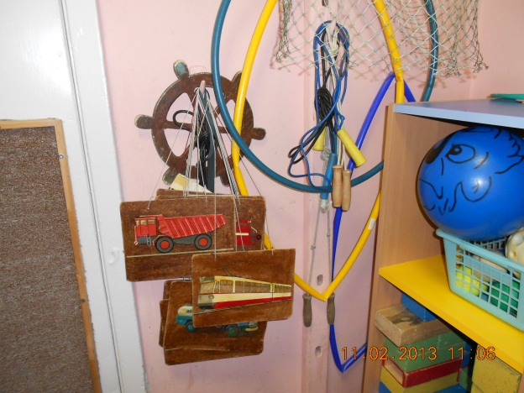
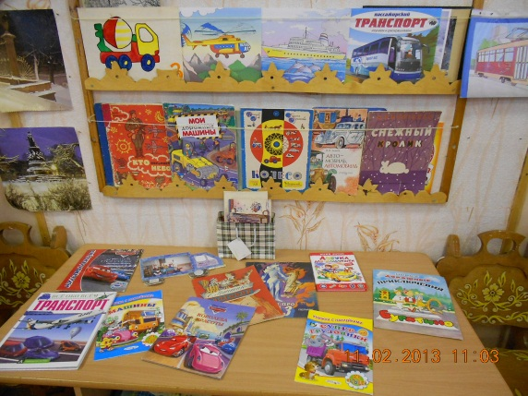
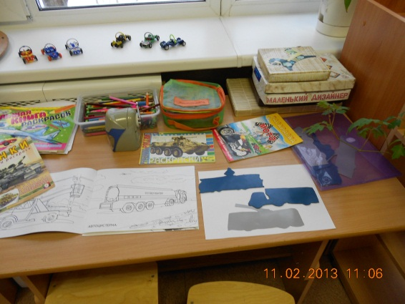
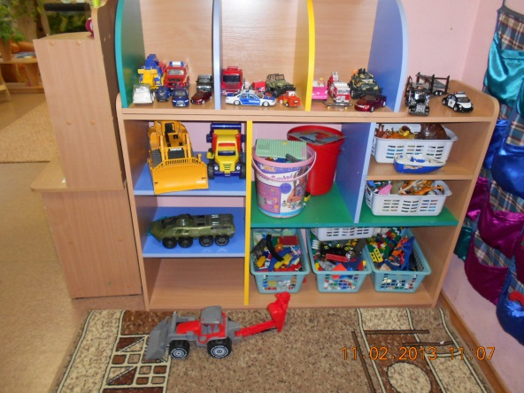

Slide 18
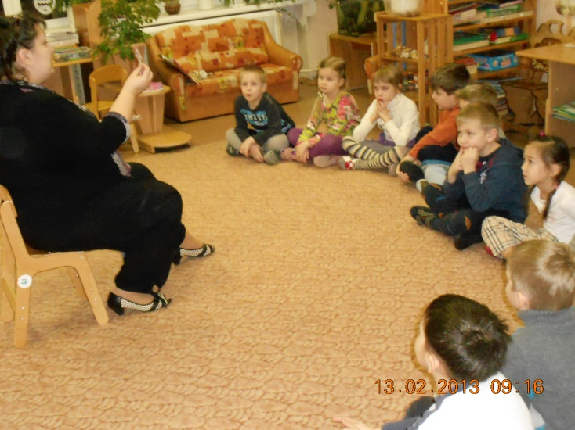

Slide 19
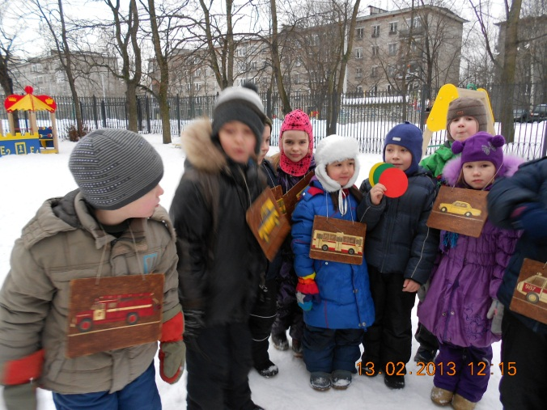
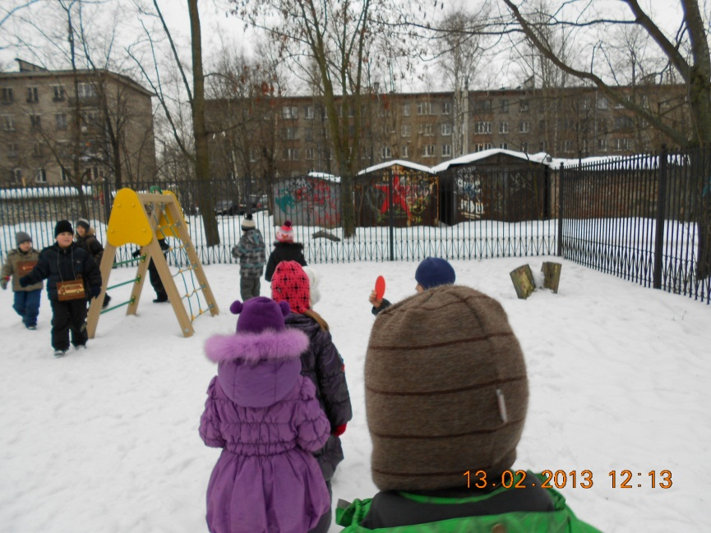
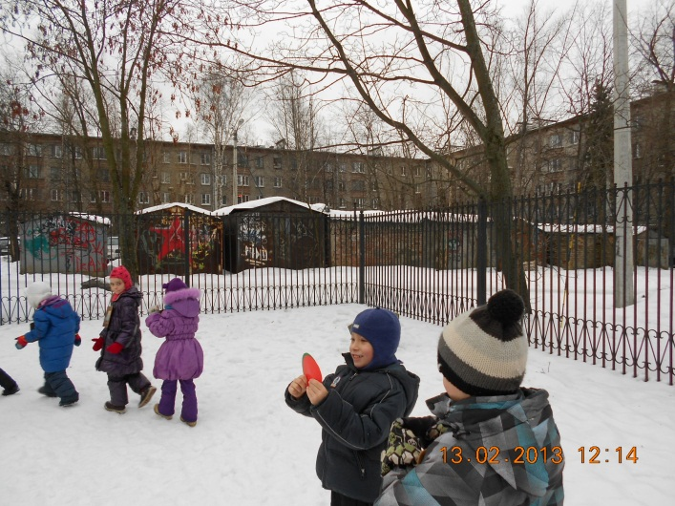

Slide 20
